Slide 1

Fakultet za informacione sisteme i tehnologije
Diplomski rad
Prikaz rezultata analize podataka na veb-u pomoću Python programskog jezika sa konkretnim primjerom
Mentor: prof. dr Tomo Popović
Komentor: mr Stevan Čakić
Student: Balša Dogandžić
Broj dosijea: 20/124i
Podgorica, septembar 2023. godine

Slide 2
Sadržaj
Matrijali i metodologija
Analiza podataka
Razvoj veb aplikacije
Diskusija

Slide 3

Skup podataka
1. Materijali i metodologija
Skup podataka se sastoji od rezultata igrača na fudbalskom prvenstvu Liga šampiona, sezona 2021/2022
Arhiva podataka koja se sastoji od 8 CSV fajlova je dostupna na Kaggle na link-u
Fajl napravljen spajanjem svih pojedinačnih fajlova iz arhive se može pronaći na Kaggle platformi(link)
https://en.wikipedia.org/wiki/UEFA_Champions_League

Slide 4



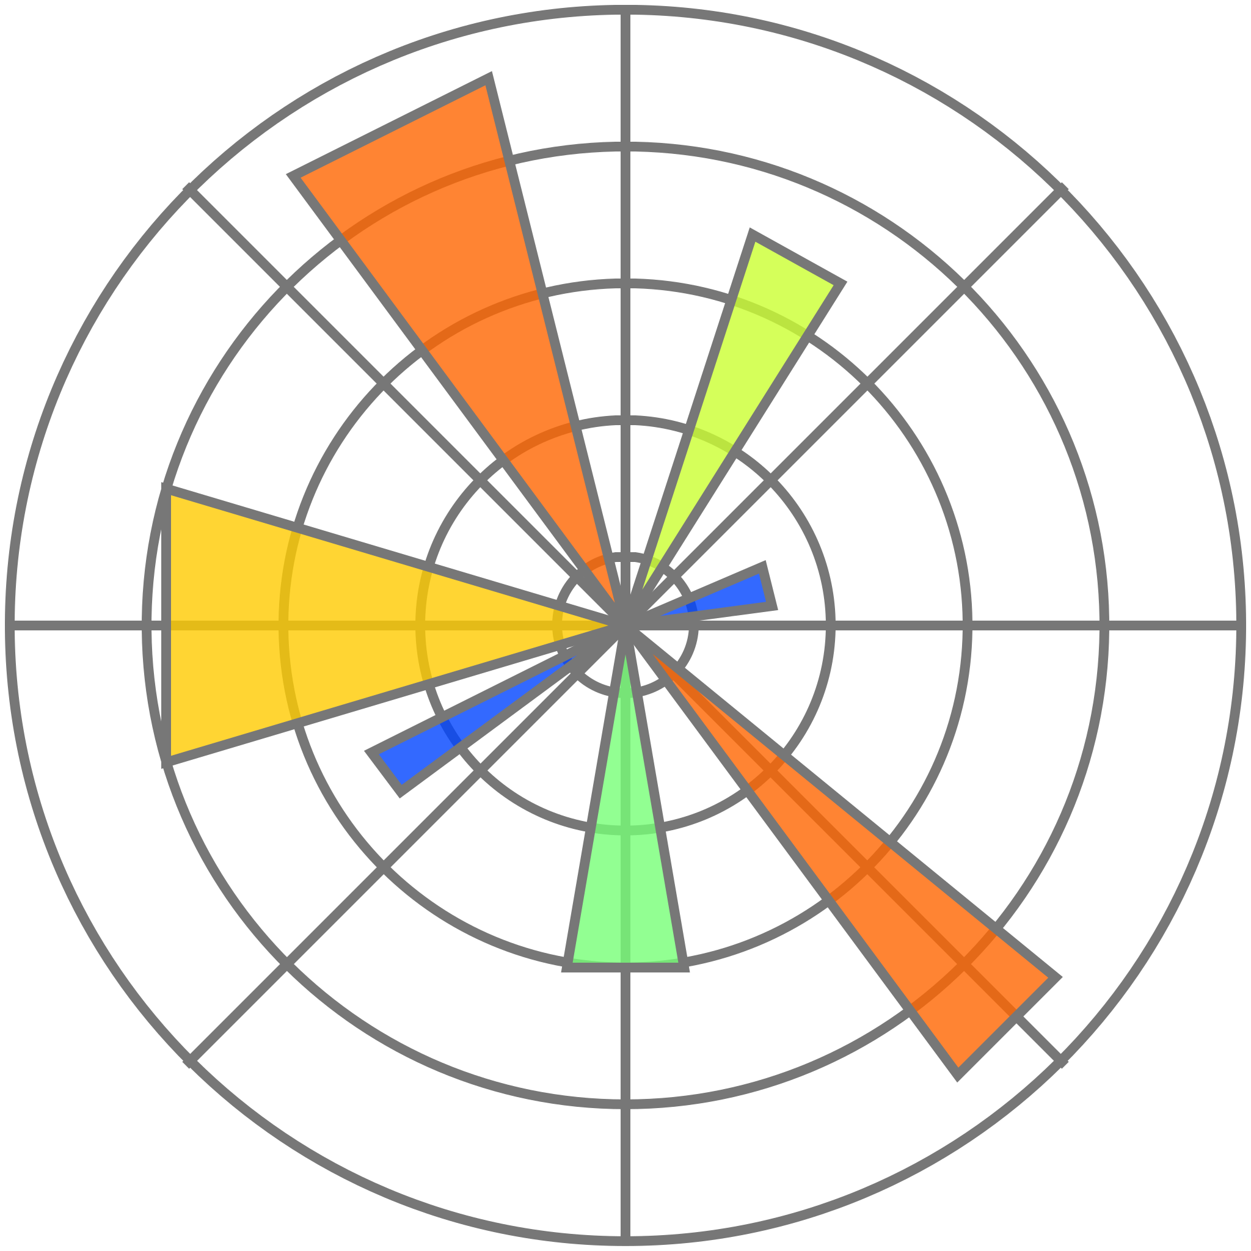

Korišćeni paketi
1. Materijali i metodologija
NumPy
Pandas
Matplotlib
Seaborn
Django
https://numpy.org/
https://pandas.pydata.org/about/citing.html
https://commons.wikimedia.org/wiki/File:Created_with_Matplotlib-logo.svg
https://github.com/seaborn
https://www.djangoproject.com/community/logos/

Slide 5
Čišćenje skupa podataka
2. Analiza podataka
704 red
x
41 kolona
176 red
x
17 kolona
Proces čišćenja podataka

Slide 6
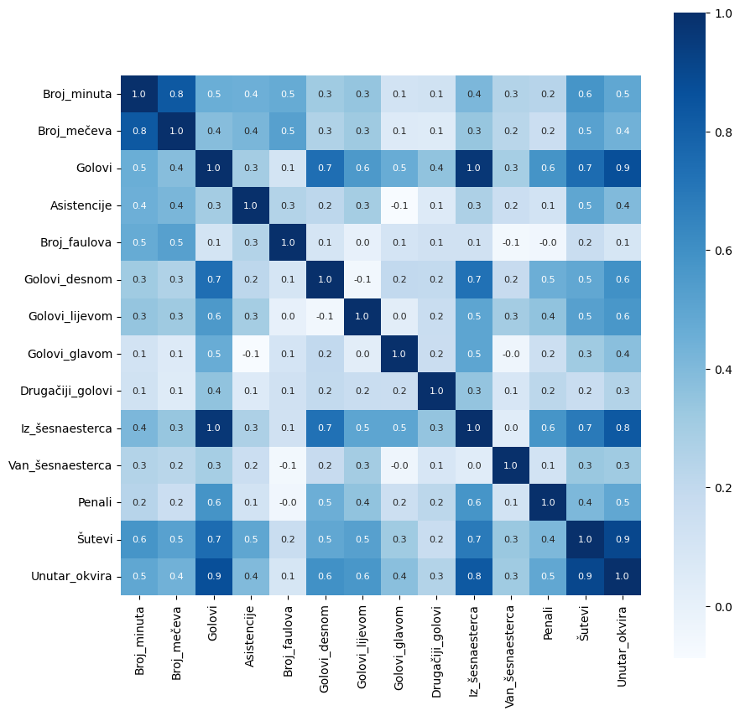
Korelacija u podacima
2. Analiza podataka
Korelacija je numerički izražena koeficijentom korelacije
Vrijednost koeficijenta prikazuje kako se jedna varijabla mijenja u odnosu na promjenu druge
Broj šuteva u okvir gola i broj golova su u perfektnoj pozitivnoj korelaciji

Slide 7
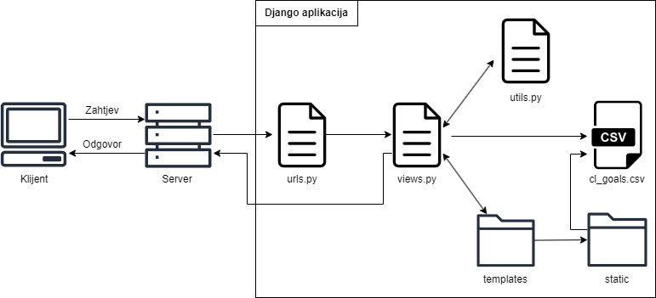
Arhitektura
3. Razvoj veb aplikacije
Arhitektura sistema je slična standardnoj Django arhitekturi osim što je baza podataka zamijenjena skupom podataka (CSV fajlom), i dodatkom utils fajla koji služi za vizualizaciju podataka.
Autor po uzoru na rad:
Bioco, Joao i Rocha, Álvaro. (2019). Web Application for Management of Scientific Conferences. In New Knowledge in Information Systems and Technologies. Springer International Publishing. Strana br. 770.

Slide 8
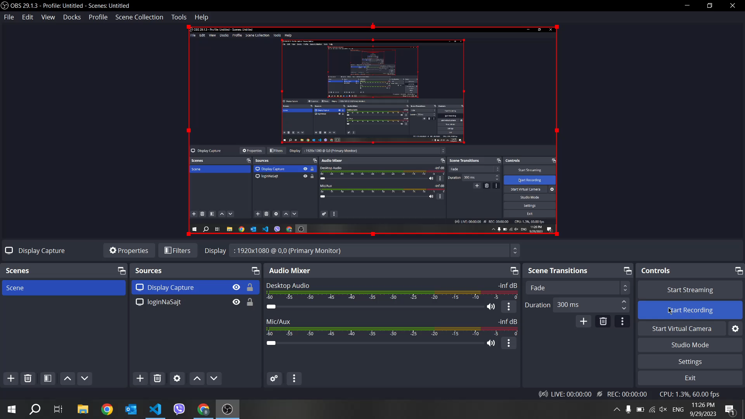
Veb aplikacija
3. Razvoj veb aplikacije

Slide 9
Pandas vs SQL
4. Diskusija
Pandas (fajl)
SQL (baza podataka)
Kompatibilnost sa ostalim paketima za analizu podataka
Parsiranje različitih tipova fajlova
Fajl je ograničen izvor podataka
Bolja brzina odgovora u odnosu na Pandas
Nije ograničen kao fajl zbog CRUD operacija
Schüle, M. E. (2023). Blue Elephants Inspecting Pandas. Strana br. 9.

Slide 10
Predlozi za poboljšanje sistema
4. Diskusija
Problemi:
Ograničenost na jednu sezonu prvenstva
Oskudna arhitektura
Predlozi:
Implementacija baze podataka
Odvajanje frontend-a i backend-a

Slide 11


Hvala na pažnji!
GitHub repozitorija
Collab analiza skupa podataka
Balša Dogandžić 20/124i
balsa.dogandzic@udg.edu.me

